Slide 1


Projet 7-v3
Réalisation d'un calculatrice en PHP

Slide 2
Besoin
Création D’une Calculatrice Avec PHP

Slide 3
Analyse de Besoin
Réalisation (d'une calculatrice) qui fait les opérations basique ( + - x / ).

Slide 4
Analyse technique
HTML
CSS
PHP
BOOTSTRAP
Débogage

Slide 5
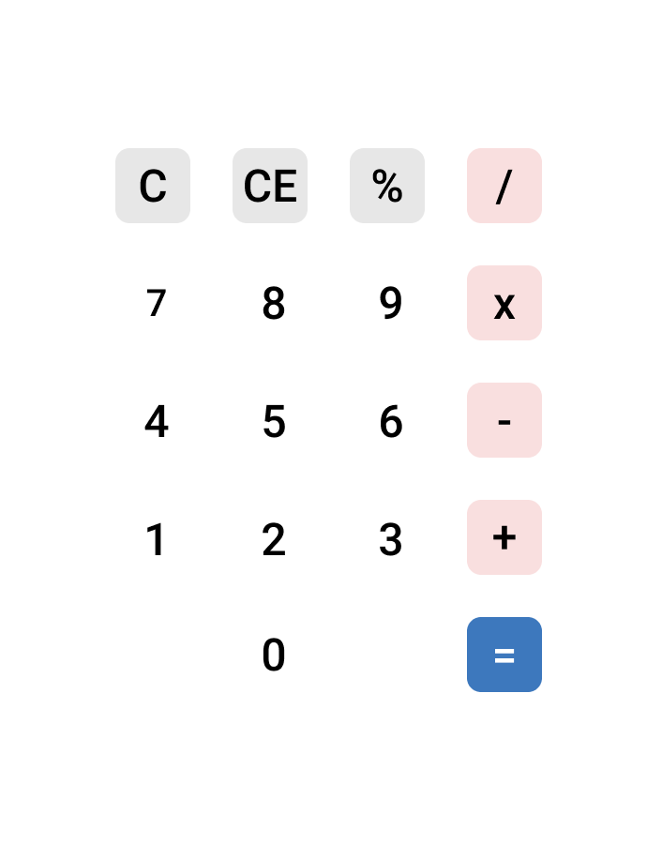
Prototype sa solution

Slide 6
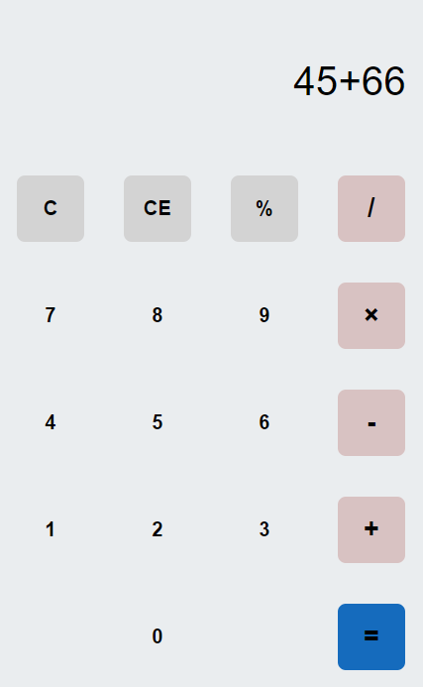
réalisation

